Slide 1



Slide 2

PD Consult. Profissionais experientes. Para si.

Slide 3
CLIPPING SEMANAL
PD CONSULT
15 A 21 DE MAIO DE 2023

Slide 4

ECONOMIA
Taxa de inflação do IPC situou-se em 7,6% em Abril de 2023
Por SHEILLA RIBEIRO, 15 mai 2023
No mês de Abril de 2023, o Índice de Preços no Consumidor (IPC) registou uma taxa de variação média dos últimos doze meses de 7,6%, valor inferior em 0,2 p.p., ao registado no mês anterior, segundo divulgou hoje o INE. Segundo os dados do Instituto Nacional de Estatísticas, no mês de Abril de 2023, o IPC registou uma taxa de variação mensal de -0,6%, diminuindo em 0,2 p.p. ao registado no mês anterior.
Fonte: https://expressodasilhas.cv/economia/2023/05/15/taxa-de-inflacao-do-ipc-situou-se-em-76-em-abril-de-2023/85818
Banco Mundial apresenta Cabo Verde como exemplo de governação e desenvolvimento económico
15-05-2023
A apresentação decorre no âmbito do retiro de especialistas em Assuntos Externos para a África Ocidental e Central do Banco Mundial (ECRAW), de 15 a 17 de maio, na cidade da Praia, com o objetivo de debater questões ligadas a erradicação da pobreza extrema, sendo um dos enfoques do Banco Mundial, no continente Africano, em que Cabo Verde é considerado um modelo de sucesso. O Ministro da Família, Inclusão e Desenvolvimento Social, Fernando Elísio Freire, procedeu hoje, 15 de maio, à apresentação da Estratégia Nacional de Erradicação da Pobreza Extrema (ENEPE) 2022-2026 ao Banco Mundial, um compromisso do Governo de Cabo Verde assumido no âmbito da Agenda 2030 da Organização das Nações Unidas (ONU).
Fonte:https://www.governo.cv/banco-mundial-apresenta-cabo-verde-como-exemplo-de-governacao-e-desenvolvimento-economico/

Slide 5

MUNDO
Crescimento do PIB da zona euro abranda para 1,3% no 1.º trimestre
Por EXPRESSO DAS ILHAS, LUSA, 16 mai 2023
O crescimento homólogo da economia da zona euro abrandou, no primeiro trimestre, para 1,3%, e o da União Europeia (UE) para 1,2%, segundo uma estimativa rápida hoje divulgada pelo Eurostat. O produto interno bruto (PIB) da zona euro teve um avanço homólogo de 1,3% entre Janeiro e Março, depois de ter crescido 1,8% no trimestre precedente, e o da UE subiu 1,2%, face ao aumento homólogo de 1,7% registado entre Outubro e Dezembro de 2022.
Fonte: https://expressodasilhas.cv/mundo/2023/05/16/crescimento-do-pib-da-zona-euro-abranda-para-13-no-1-trimestre/85830
ECONOMIA
Movimento nos portos cresceu mais de 12% em Abril
Por EXPRESSO DAS ILHAS, LUSA, 16 mai 2023
​Os portos nacionais movimentaram 111.598 passageiros no transporte marítimo interilhas em Abril, um novo aumento mensal, de 12,6% face ao mesmo mês de 2022, segundo dados oficiais consultados hoje pela Lusa. Os portos registaram em Agosto passado o recorde histórico de 181.420 passageiros, mantendo assim a recuperação das fortes quebras desde 2020, quando as viagens interilhas de passageiros foram condicionadas pelas medidas para conter a pandemia de covid-19.
Fonte: https://expressodasilhas.cv/economia/2023/05/16/movimento-nos-portos-cresceu-mais-de-12-em-abril/85828

Slide 6

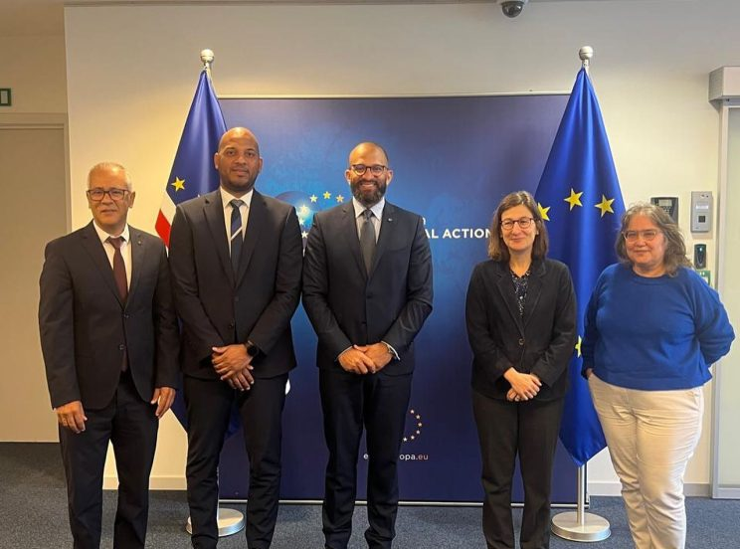
ECONOMIA
AIE revê em alta procura mundial de petróleo para 2023
Por EXPRESSO DAS ILHAS, LUSA, 16 mai 2023
A Agência Internacional de Energia reviu em alta as previsões para a procura mundial de petróleo para 2023, devido ao impulso do consumo na China, que recuperou muito mais rapidamente do que o previsto e já atingiu níveis máximos.
Fonte:https://expressodasilhas.cv/economia/2023/05/16/aie-reve-em-alta-procura-mundial-de-petroleo-para-2023/85831
Bruxelas: Abrão Vicente e Diretora Geral para a África do Serviço Europeu de Ação Externa analisam projetos no quadro da Economia Azul
16.05.2023
O Ministro do Mar, Abraão Vicente, acompanhado da Embaixadora da União Europeia em Cabo Verde, Carla Grijó, manteve, na manhã desta terça-feira, 16 de maio, em Bruxelas, um encontro de trabalho com a Diretora Geral para a África do Serviço Europeu de Ação Externa, Rita Laranjinha, visando a preparação e acompanhamento dos vários projetos em curso em Cabo Verde, no quadro da Economia Azul.
Fonte:https://www.governo.cv/bruxelas-abrao-vicente-e-diretora-geral-para-a-africa-do-servico-europeu-de-acao-externa-analisam-projetos-no-quadro-da-economia-azul/

Slide 7
Ministro do Turismo e Transportes participa na 118.ª Reunião do Conselho Executivo da Organização Mundial do Turismo
17.05.2023
Durante a tarde de 16 de maio, o Ministro Carlos Santos reuniu-se com o Secretário Geral da OMT, Taleb Rifai, onde reviram a cooperação de Cabo Verde com este organismo especializado das Nações Unidas. Ainda, durante o encontro falaram sobre tópicos como a criação do Fundo Africano do Turismo, a Execução do Programa Operacional do Turismo, Projeto da Aldeia Turística de Fontainhas e a sustentabilidade do Turismo, tendo em consideração tudo aquilo que o Governo já concretizou e continua a realizar á nível do Turismo, de forma a potencializar o Turismo nacional ao nível da Sustentabilidade Turística.
Fonte:https://www.governo.cv/ministro-do-turismo-e-transportes-participa-na-118-a-reuniao-do-conselho-executivo-da-organizacao-mundial-do-turismo/
Segunda fase da campanha de activação do CNI prevê fomento e massificação das funções digitais
Cidade da Praia, 17 Mai (Inforpress) – A segunda fase da campanha de activação das funções digitais do Cartão Nacional de Identificação (CNI), iniciada hoje com funcionários e dirigentes do Ministério da Modernização do Estado, pretende massificar e fomentar o serviço “de forma segura”. Conforme o director nacional da Modernização do Estado, João Cruz, que falava à Inforpress durante a activação nas instalações na Direcção Nacional da Administração Pública, a campanha que se iniciou em Dezembro de 2022, em Assomada, contou com a adesão de mais de 90 % dos membros do Governo, que têm neste momento activas as funções digitais do cartão, podendo, entre outros, proceder a assinaturas de documentos de forma digital.
Fonte:https://inforpress.cv/segunda-fase-da-campanha-de-activacao-do-cartao-nacional-de-identificacao-preve-fomento-e-massificacao-das-funcoes-digitais/

Slide 8

Impugnação ao Orçamento da CMP 2023. STJ indefere pedido e considera recurso dos eleitos do MpD ilegítimo
Por Hermínio Silves, 17 de Mai de 2023
O Supremo Tribunal de Justiça indeferiu o recurso dos vereadores e deputados municipais do MpD que pediram a suspensão e a nulidade imediata da deliberação da Assembleia Municipal da Praia que aprovou o Orçamento e o Plano de Actividades da Câmara Municipal para 2023 sem que estes instrumentos tivessem sido discutidos antes entre todos os vereadores. O STJ alega no seu acórdão que os eleitos do MpD não têm legitimidade para apresentar tal recurso e o juiz-conselheiro Anildo Martins, na sua declaração de voto, vai mais esclarecendo que, para além da ilegitimidade, o próprio pedido para a anulação do Plano de Actvidades é “Irrecorrível”.
Fonte:https://santiagomagazine.cv/politica/impugnacao-ao-orcamento-da-cmp-2023-stj-indefere-pedido-e-considera-recurso-dos-eleitos-do-mpd-ilegitimo
Subsídios de desemprego em Cabo Verde caíram quase 40% em 2022
Maio 18, 2023
Os subsídios de desemprego atribuídos em Cabo Verde pelo Instituto Nacional de Previdência Social (INPS) caíram quase 40% em 2022, face ao ano anterior, segundo dados da instituição compilados hoje pela Lusa. De acordo com o mais recente relatório do INPS, com dados provisórios de todo o ano, Cabo Verde atribuiu ainda 164 subsídios de desemprego em Julho e 163 em Agosto, o registo mensal mais baixo após os 142 contabilizados em Dezembro de 2021.
Fonte:https://inforpress.cv/subsidios-de-desemprego-em-cabo-verde-cairam-quase-40-em-2022/

Slide 9

Governo reitera início da concessão aeroportuária em Julho e nega incumprimento dos prazos contratuais
“Acho que o PAICV está a fazer barulho. Há um contrato, há um prazo para a concessão começar justamente no segundo semestre deste ano e nós estamos a trabalho no quadro desse cronograma que está no contrato, nos documentos assinados” assegurou. O também ministro das Finanças reconheceu tratar-se de um “processo complexo”, mas garantiu que todas as condições, tanto da parte do Estado de Cabo Verde como da concessionária, estão a ser reunidas para que a concessão possa iniciar efectivamente no segundo semestre.
Fonte: https://inforpress.cv/governo-reitera-inicio-da-concessao-aeroportuaria-em-julho-e-nega-incumprimento-dos-prazos-contratuais/
ECONOMIA
Edney Cabral, PCA da Pró Empresa: “O empreendedorismo não tem idade”
Por ANDRE AMARAL, 18 mai 2023
Pró Empresa promove, a partir de hoje, a Feira de Empreendedorismo e Fomento Empresarial. Objectivo é colocar empresas, fornecedores e financiadores no mesmo espaço para que empreendedores possam alargar as suas bases de contactos e desenvolver os seus negócios.
Fonte: https://expressodasilhas.cv/economia/2023/05/18/edney-cabral-pca-da-pro-empresa-o-empreendedorismo-nao-tem-idade/85865

Slide 10

Governo volta ao parlamento com proposta para elevar endividamento público
Por SM/Lusa, 18 de Mai de 2023
m causa está a proposta que procede à segunda alteração à Lei de Bases do Orçamento do Estado, aprovada pelo Governo em Conselho de Ministros e que vai ser discutida e votada na próxima sessão parlamentar ordinária, agendada para a Assembleia Nacional, na Praia, de 24 a 26 de maio, nos mesmos moldes da que foi chumbada - obriga a uma maioria qualificada - pelos deputados do Partido Africano da Independência de Cabo Verde (PAICV) em 2021, apresentada na sequência da crise económica provocada pela pandemia de covid-19.
Fonte:https://santiagomagazine.cv/economia/governo-volta-ao-parlamento-com-proposta-para-elevar-endividamento-publico
Comissão Política Regional do PAICV “satisfeita” com decisão do Supremo Tribunal de Justiça
Por Inforpress, 18 de Mai de 2023
A Comissão Política Regional de Santiago Sul do Partido Africano da Independência de Cabo Verde (PAICV, oposição) revelou hoje “satisfação” com a decisão do Supremo Tribunal de Justiça (STJ) de indeferir um pedido dos vereadores e deputados municipais do MpD. “Foi impugnado por ilegitimidade dos recorrentes, nós estamos satisfeito com esta decisão porque precisamos de serenidade, paz, colaboração e espírito positivo para a Praia realizar cada vez mais os projetos” disse a vice-presidente, Paula Moeda, em conferência de imprensa, para assinalar a efeméride de 19 de Maio, Dia do Município da Praia.
Fonte:https://santiagomagazine.cv/politica/comissao-politica-regional-do-paicv-satisfeita-com-decisao-do-supremo-tribunal-de-justica

Slide 11
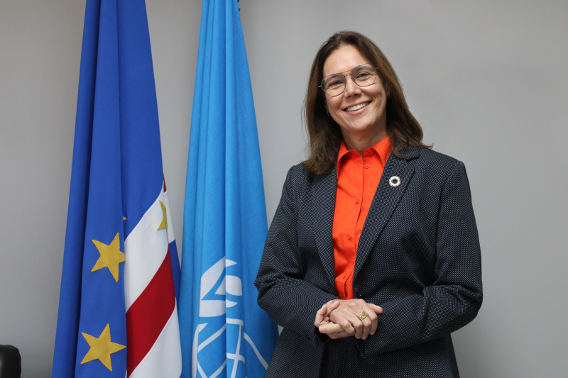
PAÍS
Coordenadora do Sistema das Nações Unidas em Cabo Verde com o foco voltado para implementação PEDS II
Por EDISÂNGELA TAVARES, 18 mai 2023
A nova Coordenadora do Sistema das Nações Unidas em Cabo Verde, Patrícia Portela de Souza, avançou hoje que o foco é trabalhar na implementação de um novo quadro de cooperação e desenvolvimento sustentável de Cabo Verde, apoiando directamente na implementação do Plano Estratégico de Desenvolvimento Sustentável (PEDS II).
Fonte:https://expressodasilhas.cv/pais/2023/05/18/coordenadora-do-sistema-das-nacoes-unidas-em-cabo-verde-com-o-foco-voltado-para-implementacao-peds-ii/85869
POLÍTICA
PM pede melhor afinação do financiamento para o empreendedorismo
Por EXPRESSO DAS ILHAS, LUSA, 19 mai 2023
“É importante ganharmos ainda mais, se está a produzir já 606 empregos, estamos a falar de uma amostra, nós temos que ter ambição de chegar muito mais. É mais investimento na formação, nas qualificações, no empreendedorismo e no financiamento. Então vamos ter que afinar mais para sermos mais ágeis nas decisões, no desembolso e criar mais condições porque isto tem o retorno muito elevado como estamos aqui a ver, e para o futuro terá ainda mais”, afirmou.
Fonte:https://expressodasilhas.cv/politica/2023/05/19/pm-pede-melhor-afinacao-do-financiamento-para-o-empreendedorismo/85886

Slide 12
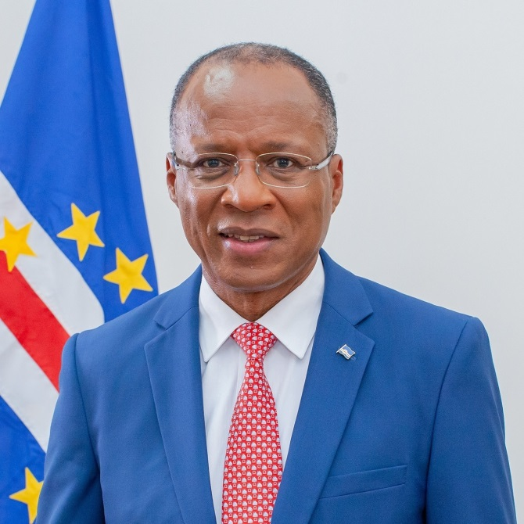

Primeiro-Ministro, José Ulisses Correia e Silva
Fiquei verdadeiramente inspirado ao presidir a abertura da 1ª Edição da Feira do Empreendedorismo e Fomento Empresarial - FEFE. Ver o enorme potencial e a determinação dos nossos empreendedores, provenientes de todas as ilhas do nosso país, confirma a minha convicção de que estamos a apostar nas políticas certas. É inovador e é muito representativa daquilo que está a acontecer no país. Temos startups, micros e pequenas empresas de Santo Antão a Brava.
O protagonismo destas startups, micro e pequenas empresas, que são o coração da nossa economia, é evidente na feira, representando mais de 600 postos de trabalho.
Fonte: https://www.facebook.com/pmucs
MUNDO
BAD incentiva financiamento privado para África enfrentar alterações climáticas
Por EXPRESSO DAS ILHAS, LUSA, 20 mai 2023
O Banco Africano de Desenvolvimento (BAD) vai procurar, na próxima semana, mobilizar financiamentos privados e locais para África enfrentar as alterações climáticas e ter um crescimento verde, recursos que estão hoje muito baixo dos conseguidos em regiões comparáveis. Fonte:https://expressodasilhas.cv/mundo/2023/05/20/bad-incentiva-financiamento-privado-para-africa-enfrentar-alteracoes-climaticas/85899

Slide 13
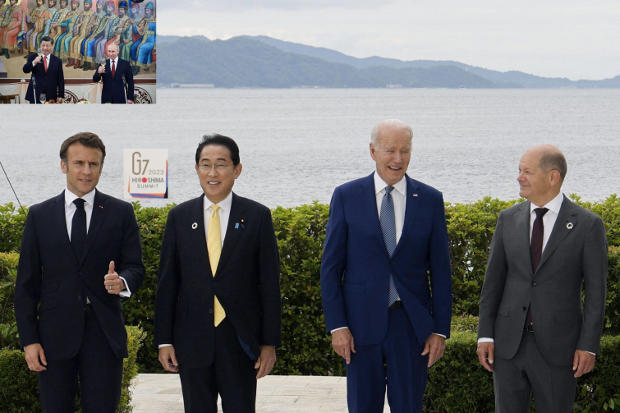
BREVES NOTÍCIAS
Guterres defende reforma do Conselho de Segurança da ONU, FMI e Banco Mundial
21 Maio 2023
O secretário-geral das Nações Unidas, António Guterres, defendeu hoje a reforma do Conselho de Segurança das Nações Unidas (ONU), do Fundo Monetário Internacional (FMI) e do Banco Mundial, para transformar as relações de poder entre os países. "No quadro da economia e finanças globais, existe uma distorção injusta e sistemática a favor dos países ricos que, como é natural, tem gerado uma enorme frustração no mundo em vias de desenvolvimento", denunciou Guterres, na cimeira do G7 - sete das maiores economias do mundo, representando mais da metade da riqueza líquida do mundo - em Hiroxima, Japão.
Fonte:https://www.asemana.publ.cv/?Guterres-defende-reforma-do-Conselho-de-Seguranca-da-ONU-FMI-e-Banco-Mundial&ak=1
INTERNACIONAL
G7 na cimeira do Japão dirige à China pedido e exigência
21 Maio 2023
Os líderes do G7-Grupo dos Sete Países mais desenvolvidos dirigiram, este sábado no final da cimeira em Hiroxima, dois apelos à China. Um a exigir o fim das operações militares, outro a apoiar os esforços para ajudar a pressionar a Rússia a fim de cessar a invasão da Ucrânia. Hiroxima, a cidade japonesa mártir da Segunda Guerra, acolheu desde quinta-feira quinze líderes das maiores economias, na cimeira presidida pelo primeiro-ministro Fumio Kishida.
Fonte:https://www.asemana.publ.cv/?G7-na-cimeira-do-Japao-dirige-a-China-pedido-e-exigencia&ak=1

Slide 14

Quer investir em Cabo Verde? Fale connosco…
Consultoria de investimentos:
Estudos de mercado, elaboração de planos de negócio, avaliação de viabilidade e risco de investimentos;
Avaliação de empresas e participações;
Promoção de negócios e mobilização de parceiros e investidores;
Montagem de soluções de financiamento;
Mobilização de financiamentos para projetos de investimento;
Fusões e aquisições;
Apoio local a investidores externos (planeamento de viagens de negócio, agendamento e mediação de reuniões, apoio na formalização de empresas, entre outros).
Consultoria ambiental:
Estudos de impacto ambiental;
Avaliação ambiental estratégica;
Auditoria ambiental;
Aconselhamento sobre práticas de sustentabilidade ambiental.
Consultoria de gestão:
Consultoria estratégica / apoio à decisão;
Planeamento estratégico / de negócios;
Reestruturação e recuperação de empresas;
Desenvolvimento de instrumentos de gestão;
Consultoria em marketing e comunicação institucional;
Otimização de eficiência organizacional;
Seleção e recrutamento de RH;
Formação e capacitação sob medida.
Empresa Certificada ISO 9001:2015 (EIC)
Empresa Consultora Certificada (PRO-EMPRESA)
Empresa Formadora Certificada (DGEFPEP)
Empresa Consultora Ambiental Registada (DNA)
Mais de 14 anos de experiência!
Contactos:
  R. Infante D. Henrique, Império I-A, R/C Esq.
  Telef.: (238) 2629902
  E-mail: info@pdconsult.cv
  Site: www.pdconsult.cv

